Slide 1
تك الملابس الذكية (2) الفرقة الرابعة قسم تك الملابس و الموضة
اعداد
م.د.شيرين صلاح الدين على سالم

Slide 2
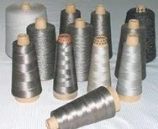
صناعة المنسوجات الإلكترونية:
يمكن صنع الخيط لتوصيل الكهرباء إما بطلائه بمعادن مثل النحاس أو الفضة. كما يمكن جعلها موصلة عن طريق الجمع بين ألياف القطن أو النايلون والألياف المعدنية عند نسجها.
الخيوط الموصلة
على عكس الأسلاك فهي مرنة ويمكن خياطة أو نسجها أو تطريزها على النسيج ، مما يسمح بإنشاء دوائر ناعمة. توفر الخيوط والخيوط الموصلة طرقًا بديلة لربط الإلكترونيات على وسيط منسوج ناعم ومرن بالإضافة إلى تقديم تقنيات تصنيع النسيج التقليدية لإنشاء الملابس الحاسوبية.

Slide 3
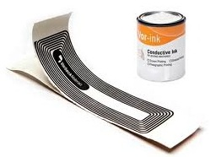
الطلاء الموصل:
يتم استخدام الطلاء الموصل لتحويل المنسوجات التقليدية إلى مواد موصلة للكهرباء. يمكن تطبيق الطلاء على أنواع مختلفة من الألياف والغزول والأقمشة التقليدية ، دون تغيير مرونتها وكثافتها ومعالجتها
الحبر موصل :
هو حبر يوصل الكهرباء ، ويوفر طرقًا جديدة للطباعة أو رسم الدوائر.
تحتوي الأحبار الموصلة على معادن مسحوقة مثل الكربون أو النحاس أو الفضة الممزوجة بالأحبار التقليدية.

Slide 4
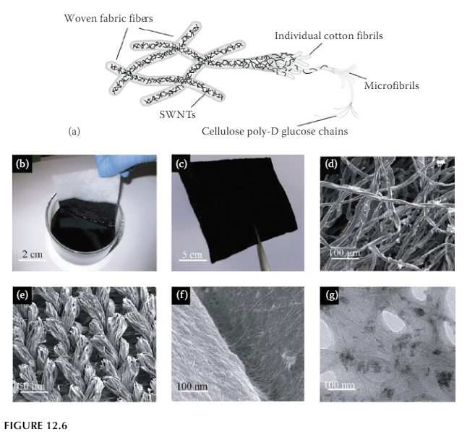
الطلاء الموصل:
الكربون كطلاء موصل

Slide 5
الالياف المعدنية
تتكون الخيوط المعدنية من ألياف معدنية عبارة عن خيوط معدنية رفيعة جدًا (بأقطار تتراوح من 1 إلى 80 ميكرون)
إلا أن هناك بعض العوائق في الاندماج في الملابس. تميل الخيوط المعدنية إلى أن تكون أثقل من معظم ألياف النسيج ويمكن أن تتسبب خصائصها الهشة في إتلاف آلات الغزل بمرور الوقت وقد تكون غير مريحة للارتداء بسبب التآكل.

Slide 6
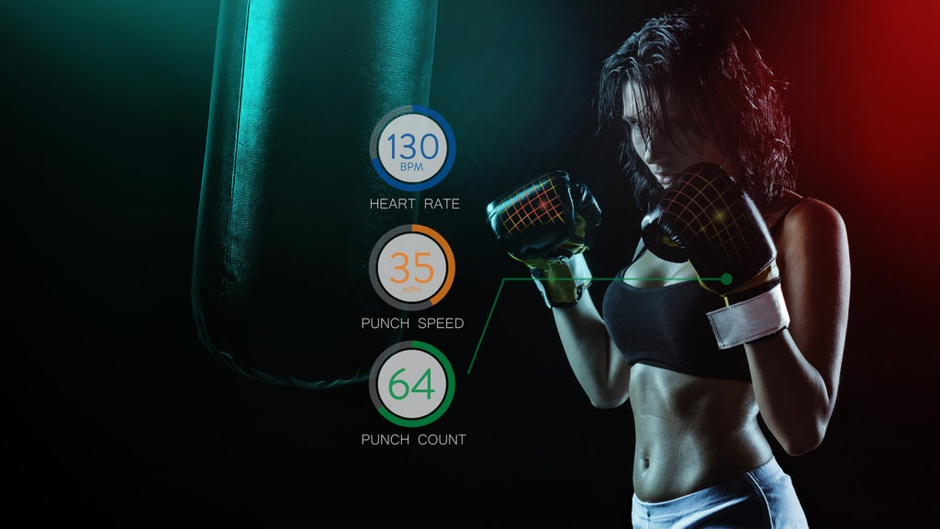
تعد الأجهزة الطبية الذكية من أكثر المجالات الواعدة لتطبيقات المنسوجات الإلكترونية. يمكن لأجهزة الاستشعار في النسيج مراقبة تنفس المريض ومعدل ضربات القلب والنبض وضغط الدم وتسجيل البيانات وإخطار مقدم الرعاية إذا كانت هناك علامات على مشاكل تتطلب الانتباه. يمكن أن ترصد بقع النسيج الإلكترونية مستويات الدم في الدم وتقدم الجرعة حسب الحاجة. يمكن أيضًا تصنيع أجهزة الاستشعار نفسها من مواد النسيج الإلكتروني ، بحيث لا يمكن اكتشافها من قبل مرتديها في الملابس.
الفرق بين المنسوجات الإلكترونية والملابس الذكية ، ببساطة ، هو الذكاء. تقوم الملابس الذكية بإرسال البيانات أو التعليقات من أجهزة الاستشعار إلى جهاز ذكي أو كمبيوتر أو تطبيق يقوم بتحليل البيانات وعرضها بطريقة ذات معنى للمستخدم النهائي. من الأمثلة على ذلك جهاز Fit-bit الذي يراقب معدل ضربات قلبك.

Slide 7
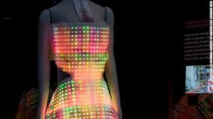
تصميمات ذكية من رالف لورين:-
بعض مصممي الأزياء بدأ فعلياً بدمج التكنولوجيا في تصميماته لتصبح ألبسة متطورة وذكية ابرزها دار الأزياء الشهيرة رالف لورين، التي ازاحت الستار عن أول تصاميمها التي تتاح تجاريا في فئة الملابس الذكية وهو قميص «ذي
. »بولوتش شيرت
هذا القميص الذكي، الذي يحتوي على ألياف فضية مدمجة ومستشعر للحركة، يُتيح تتبع الدلالات الحيوية لمن يرتديه ومن بينها النبض، مُعدل التنفس، السعرات الحرارية التي تم حرقها وعدد الخطوات التي يخطوها .
ملابس ذكية بأجهزة استشعار إلكترونية:-
وبالإضافة الى تصميمات رالف لورين، قام باحثون من جنوب غرب المانيا في مجال الغزل والنسيج بتصميم ملابس ذكية كقميص مدعم ببطانية فيها أجهزة استشعار إلكترونية يقوم بتسجيل إشارة القلب الكهربائية و تخطيط القلب وفي نفس الوقت يقوم بمراقبة تنفس الصدر وحركة البطن إضافة الى أجهزة تحدّد موقع مرتديها وتطلب المساعدة في حال حصول أيّ طارئ.
ومن الأمثلة الأخرى التي برزت في عالم الألبسة الذكية، فساتين حريرية يتغيّر شكلها وهي على جسم المرأة .

Slide 8
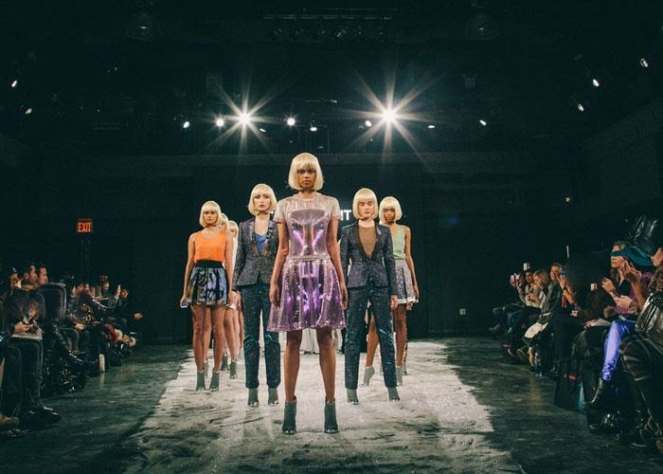
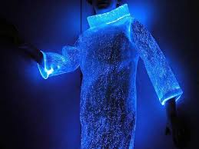
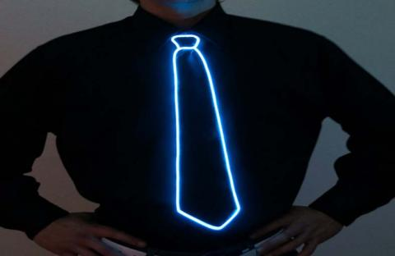

Slide 9
THANK YOU

